Slide 2
Bài 1.
?
4
?
3
?
3
?
2

Slide 3
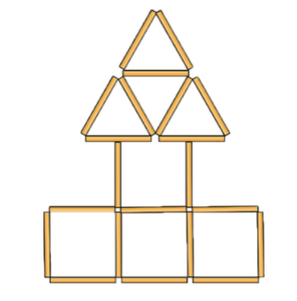
Bài 2.
?
5
?
4

Slide 4
